Slide 1
«Игра – ведущий вид деятельности детей дошкольного возраста» (как результат проекта «Развитие речи детей в игровой деятельности»)
Подготовили
воспитатель группы № 10
Бернова Татьяна Николаевна

Slide 2
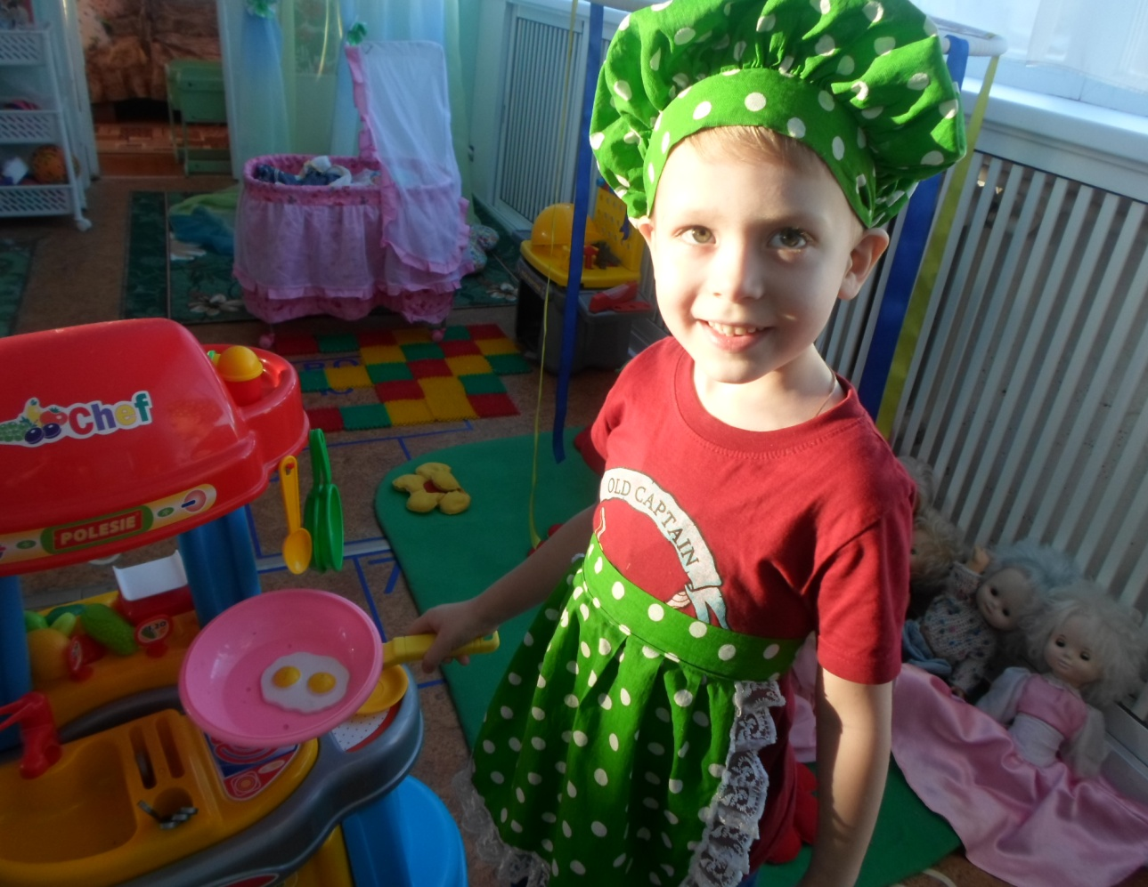
«Игра – это огромное светлое окно, через которое духовный мир ребенка вливается живительный поток представлений, понятий об окружающем мире» В.А.Сухомлинский

Slide 3
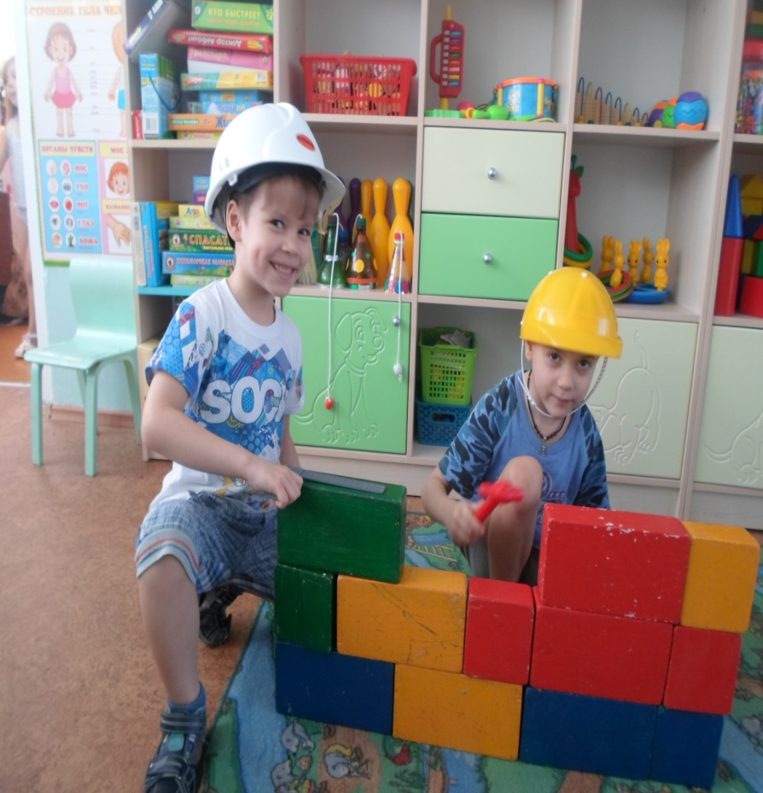
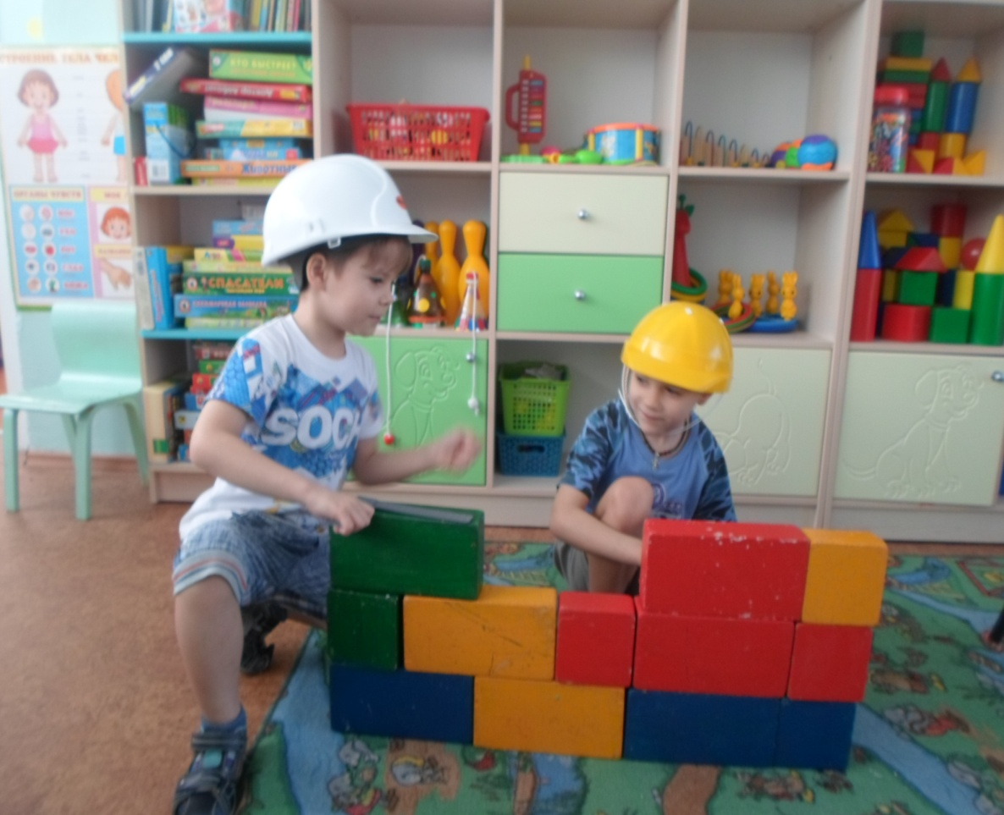
Строительные игры

Slide 4
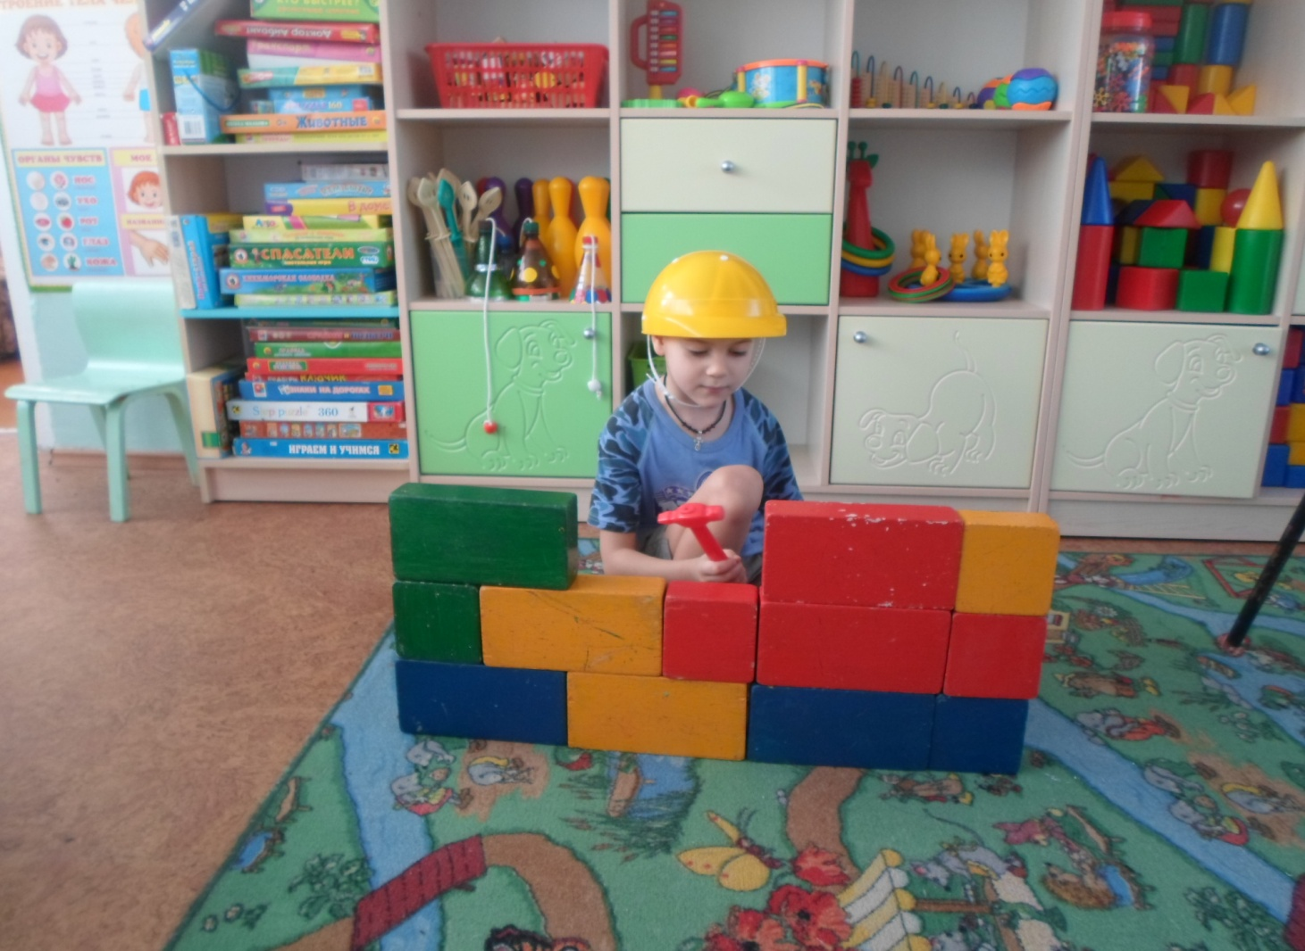
.
Строительные игры направляют внимание на разные виды строительства, содействуют приобретению конструкторских навыков организации, привлечению их к трудовой деятельности.

Slide 5
Определение ведущего вида деятельности дано А.Н. Леонтьевым: это деятельность, развитие которой обуславливает главные изменения в психологических особенностях личности на данной стадии развития. Это - деятельность, в которой возникают и дифференцируются новые виды деятельности, формируется или перестраивается психические процессы, происходят основные личностные изменения.

Slide 6
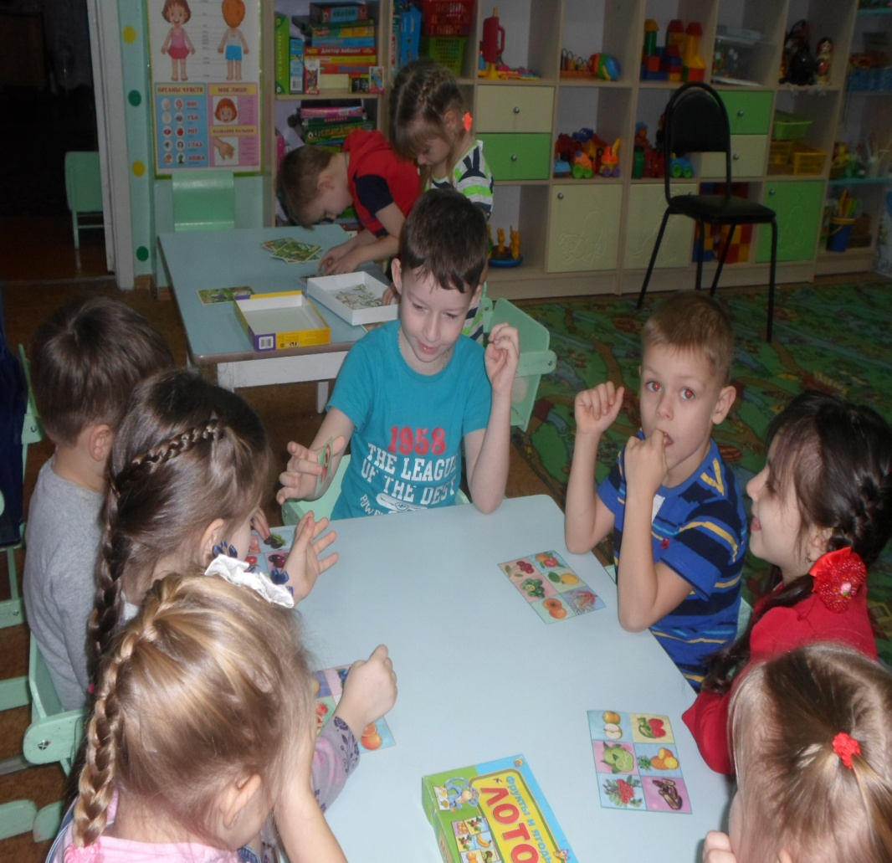
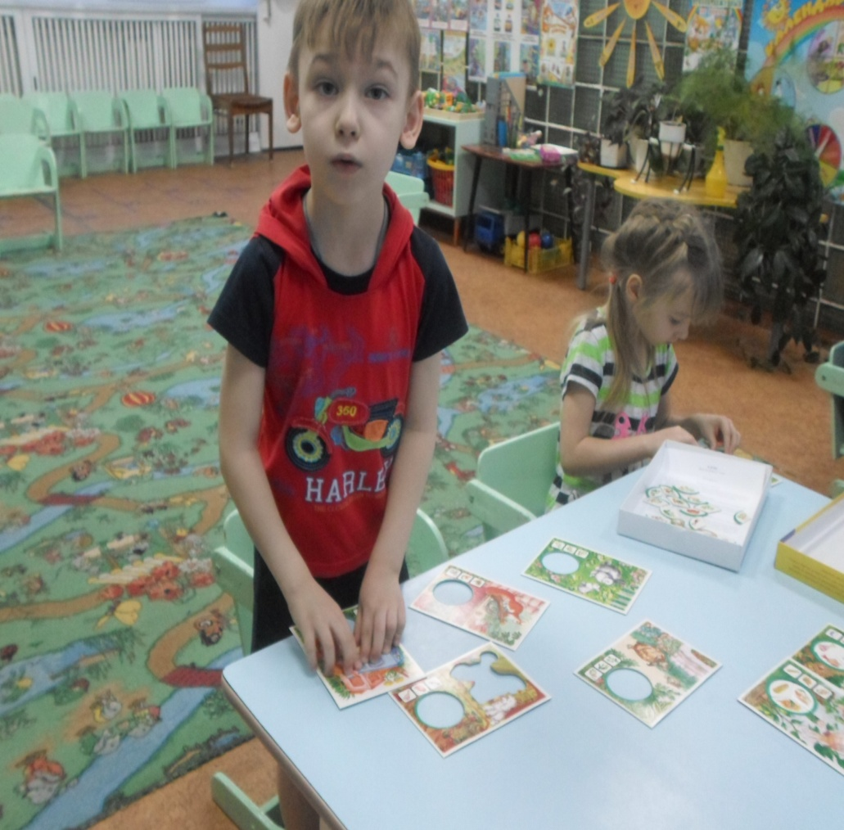

Slide 7
Развивая игровой опыт детей мы помогаем открывать новые возможности игрового отражения мира. Пробуждать интерес к творческим проявлениям в игре и игровому общению со сверстниками.

Slide 8
Словесные игры построены на словах и действиях играющих. В таких играх дети учатся, опираясь на имеющиеся представления о предметах, углублять знания о них. Так как в этих играх требуется использовать приобретенные ранее знания в новых связях, в новых обстоятельствах. Дети самостоятельно решают разнообразные мыслительные задачи; описывают предметы, выделяя характерные их признаки; отгадывают по описанию такие как «Добавь слово», «А что потом?», «Когда это бывает?», «Что бывает широкое?» (узкое, длинное и т.д.), «Отгадай-ка», «Радио», «Да –нет», «Похож-не похож», «Кто позвал?», «Придумай небылицу» и другие игры по возрасту. Нахождение антонимов, синонимов, слов сходных по звучанию – главная задача многих словесных игр.

Slide 9
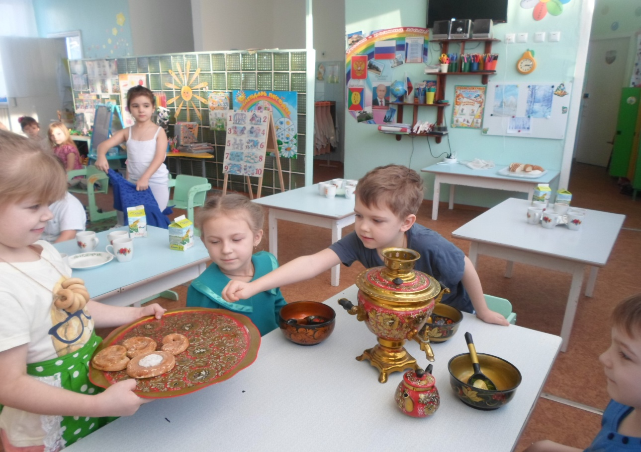
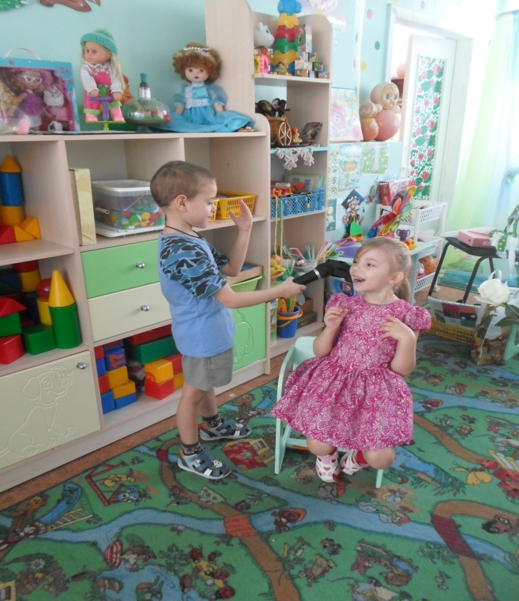
Игра – это вид деяте льности в условиях ситуаций, направленных на воссоздание и усвоение общественного опыта в котором складывается и совершенствуется самоуправление поведением.

Slide 10
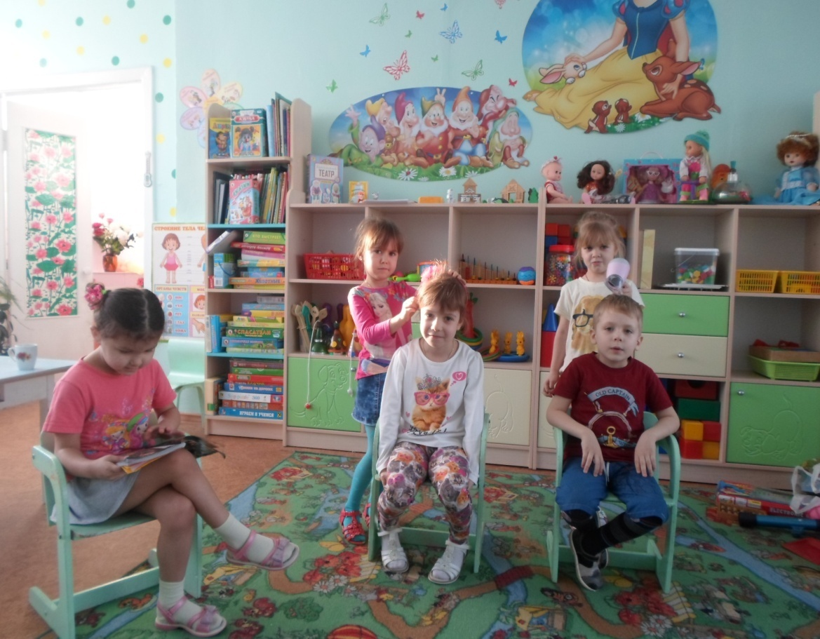
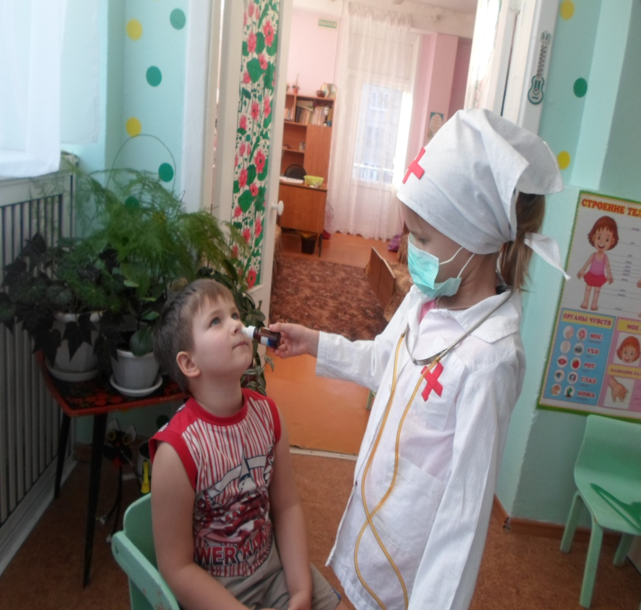
В сюжетно-ролевых играх дети выполняют определенные роли, в игре обогащается словарный запас, развивается звуковая, связная, диалогическая речь. Формируется самостоятельность, целенаправленность своих действий!
е

Slide 11
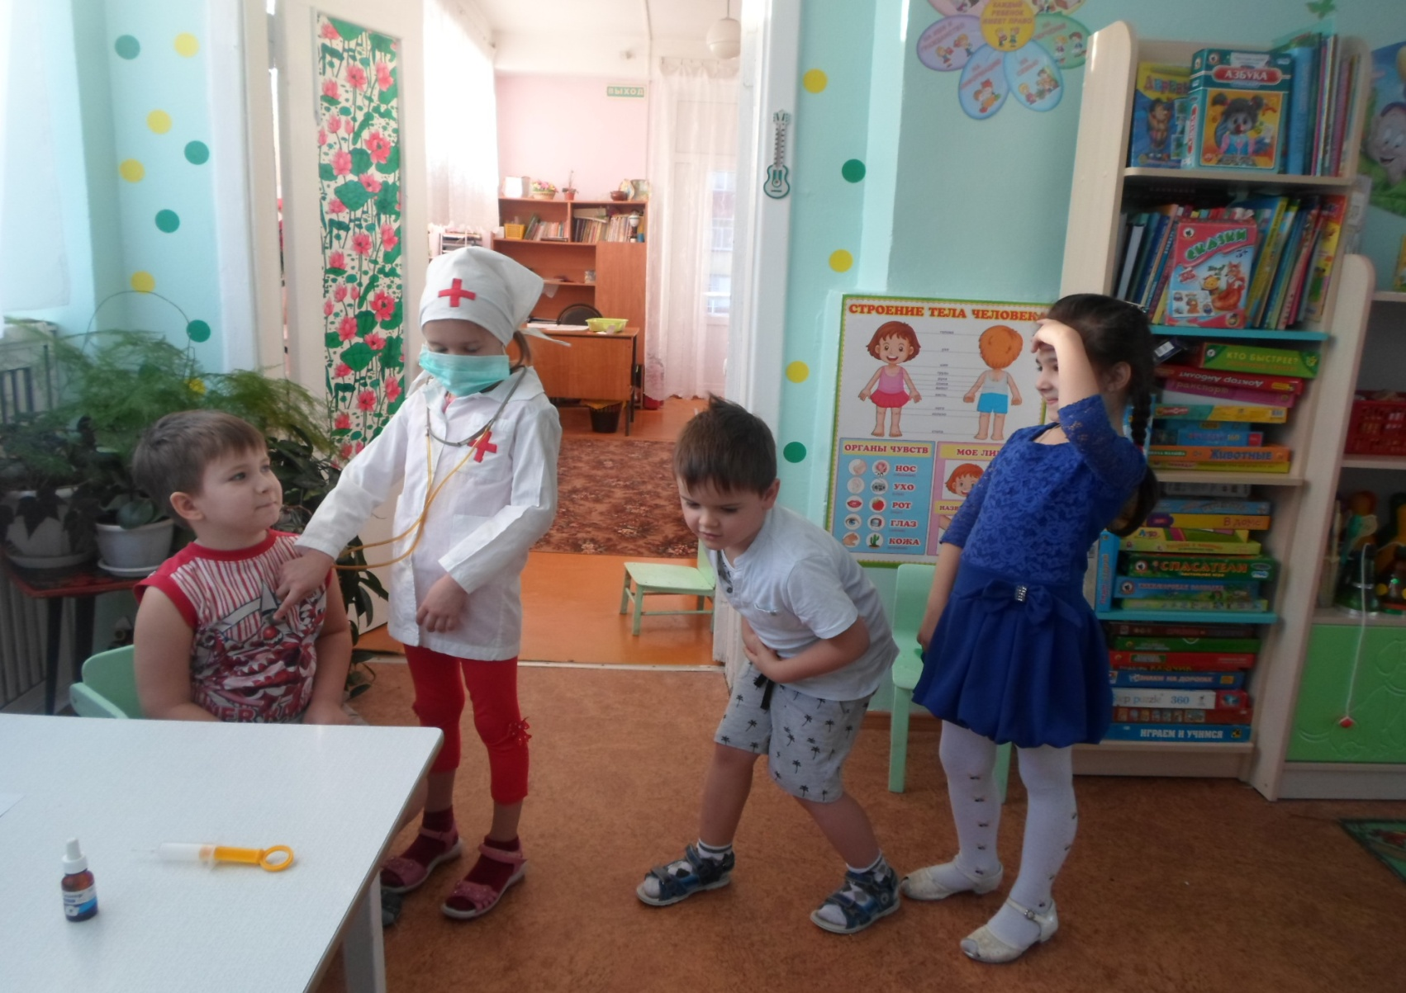
известный всем нам писатель Джанни Родари утверждал, что «именно в игре ребенок свободно владеет речью, говорит то, что думает, а не то, что надо. Не поучать и обучать, а играть с ним, фантазировать, сочинять, придумывать – вот, что необходимо ребенку!»

Slide 12
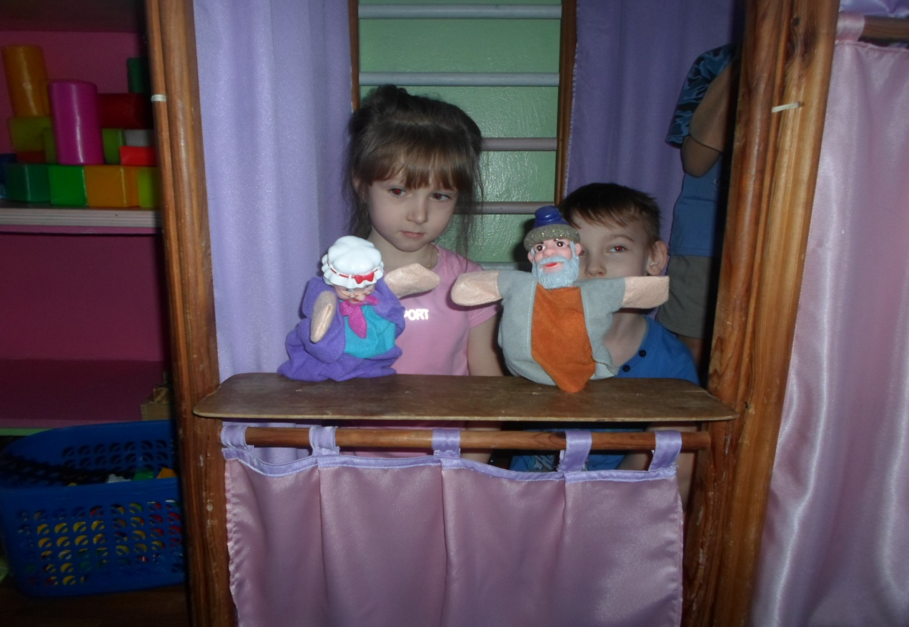
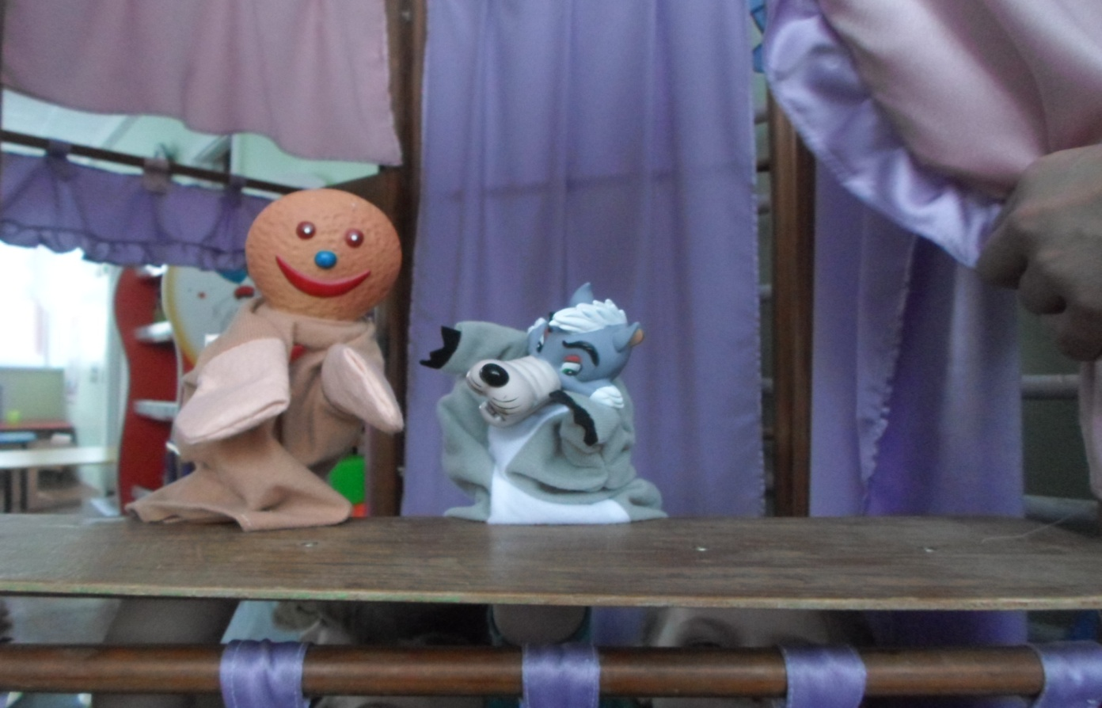
Игры-инсценировки помогают уточнить представления о различных бытовых ситуациях, литературных произведениях "Путешествие в страну сказок", о нормах поведения "Что такое хорошо и что такое плохо?".

Slide 13
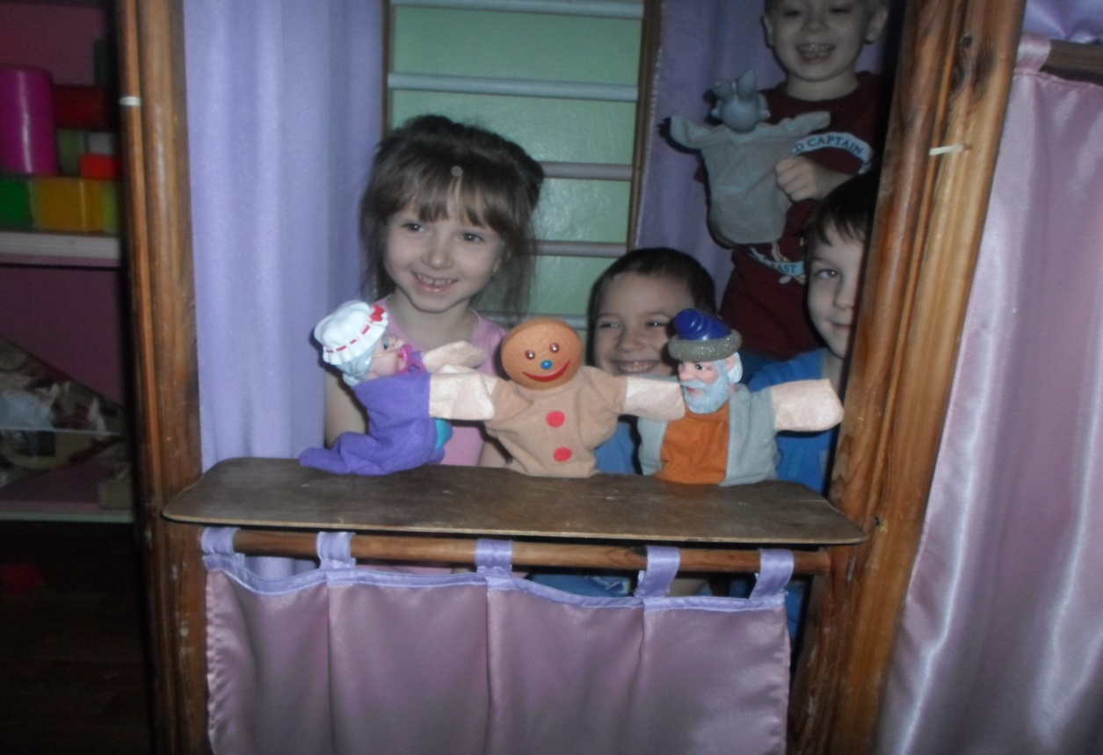
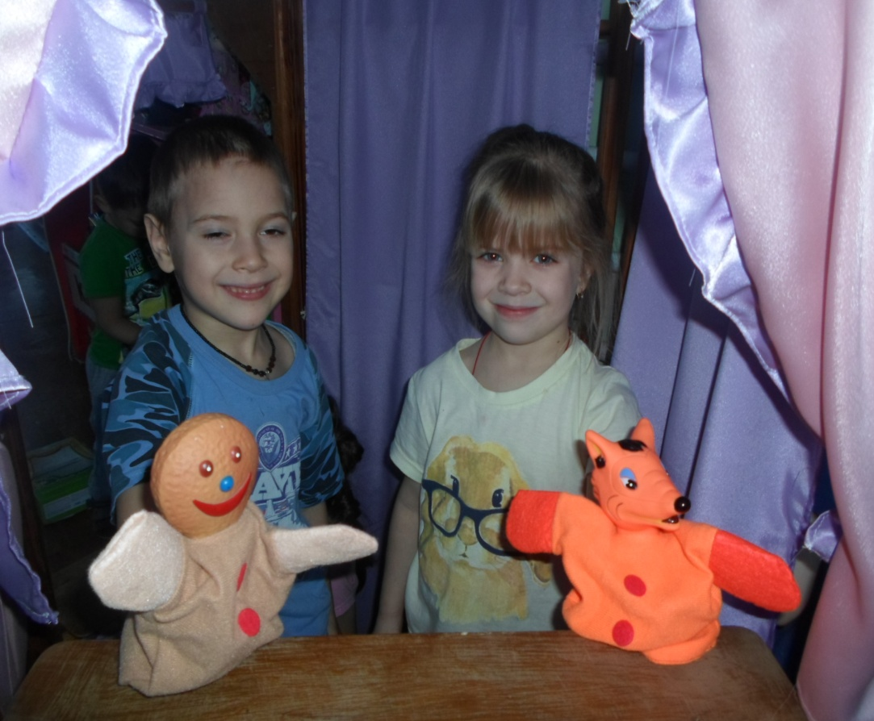
Важнейшей предпосылкой совершенствования речевой деятельности детей является создание эмоциональной благоприятной ситуации, которая способствует возникновению желания активно участвовать в речевом общении. И именно театрализованная игра помогает создать такие ситуации, в которых даже самые необщительные и скованные дети вступают в речевое общение и раскрываются…

Slide 14
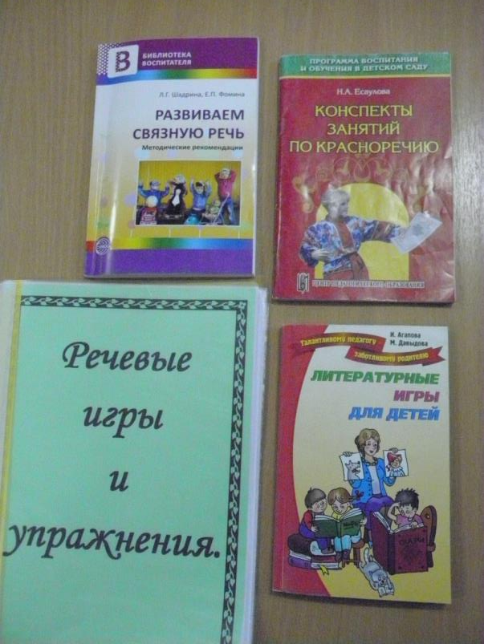
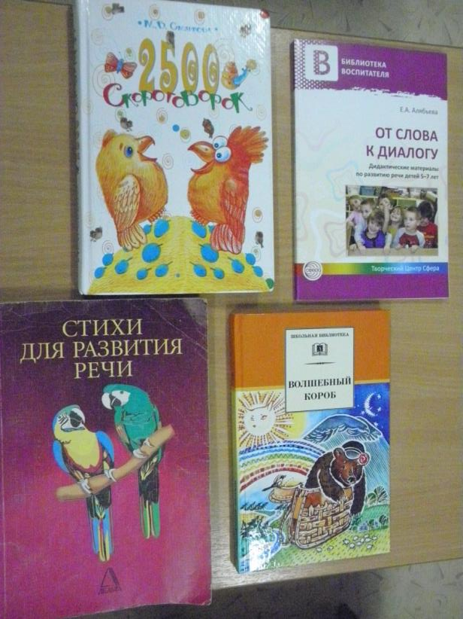
Методическая литература, позволяющая успешно развивать связную речь у детей.

Slide 15
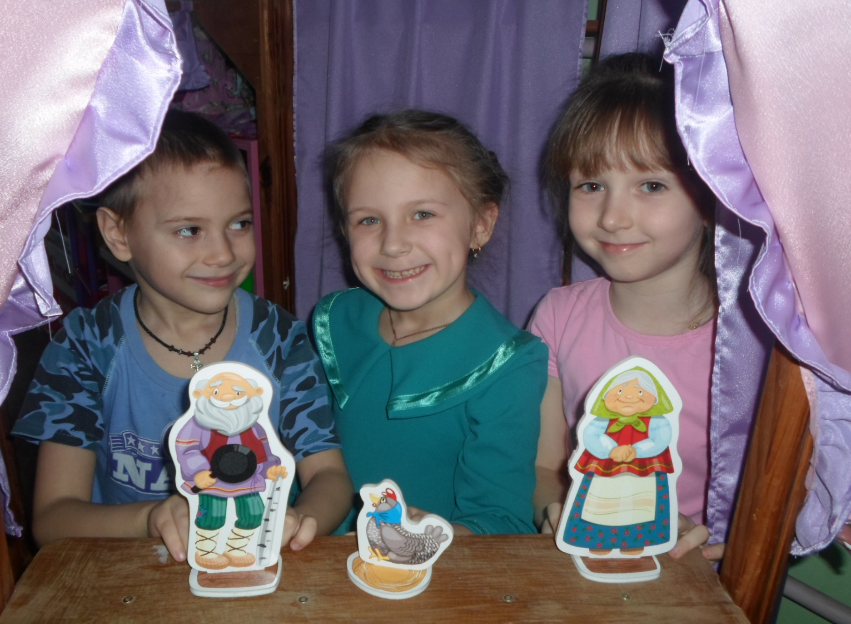

Slide 16
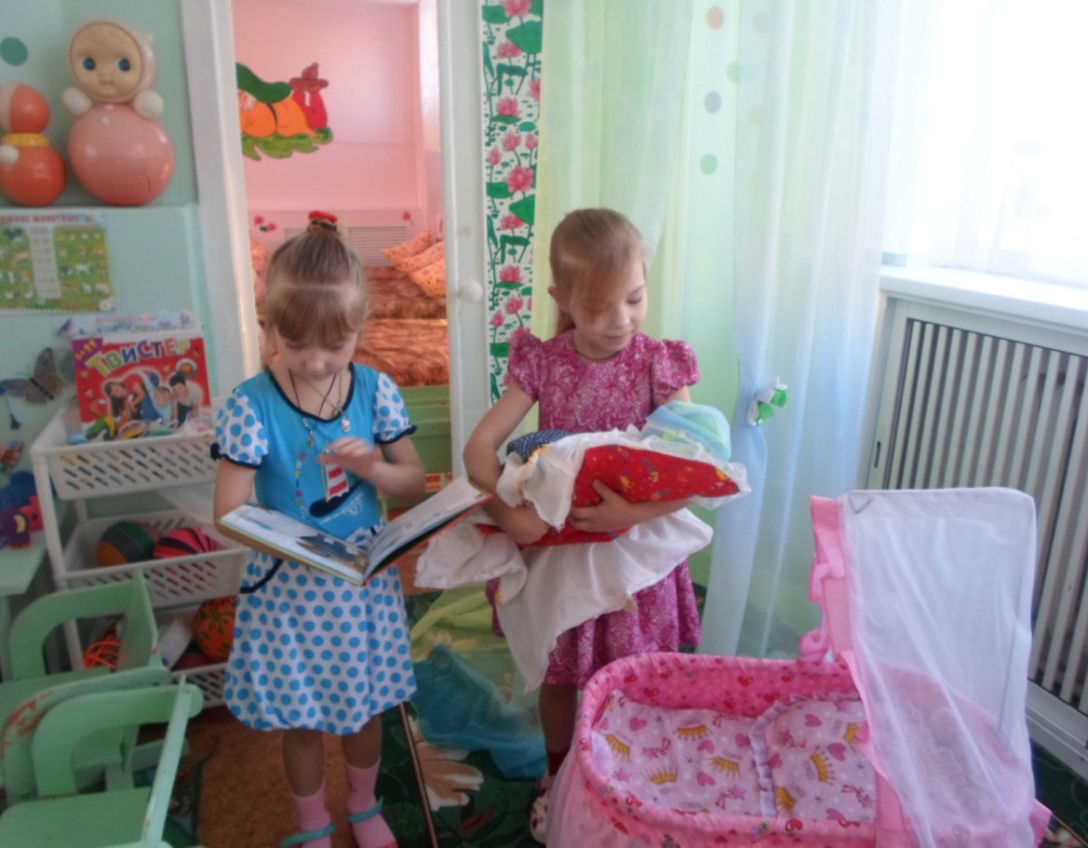
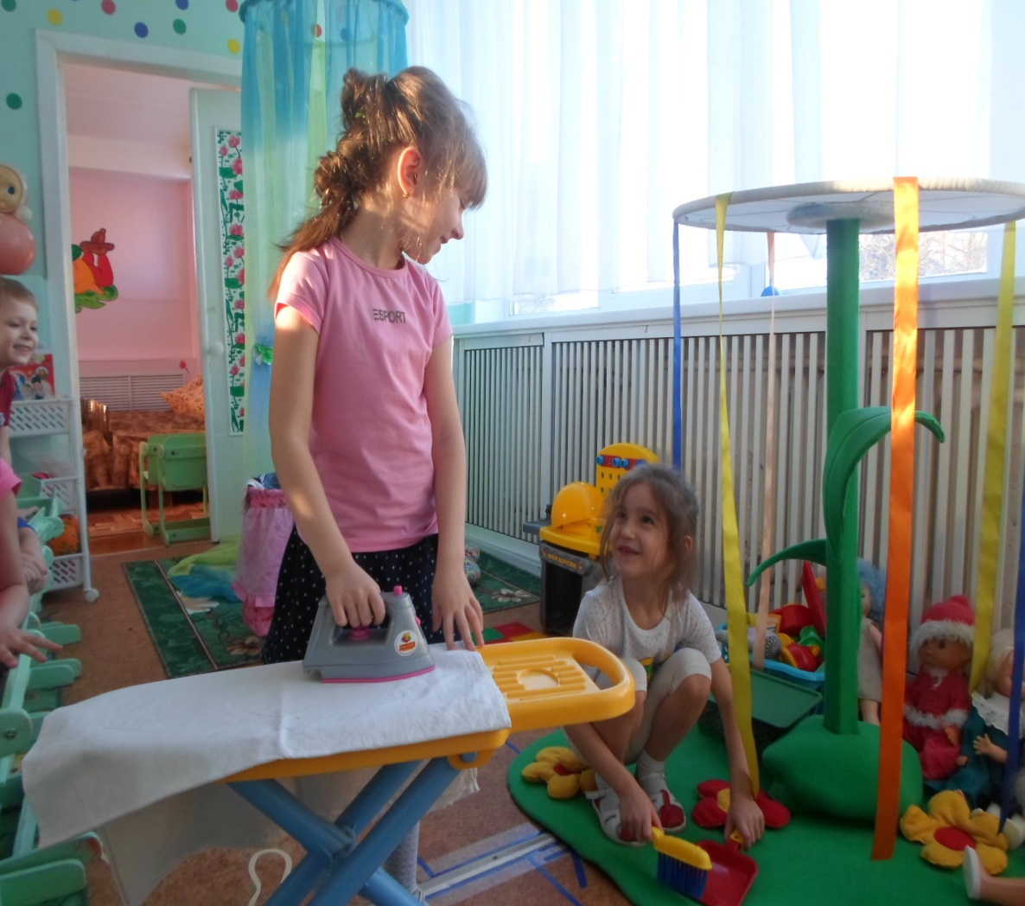
Обогащать игровой опыт детей, повышая тем самым влияние на его развитие. Создание условий для активной разнообразной, самостоятельной, творческой игровой деятельности.

Slide 17
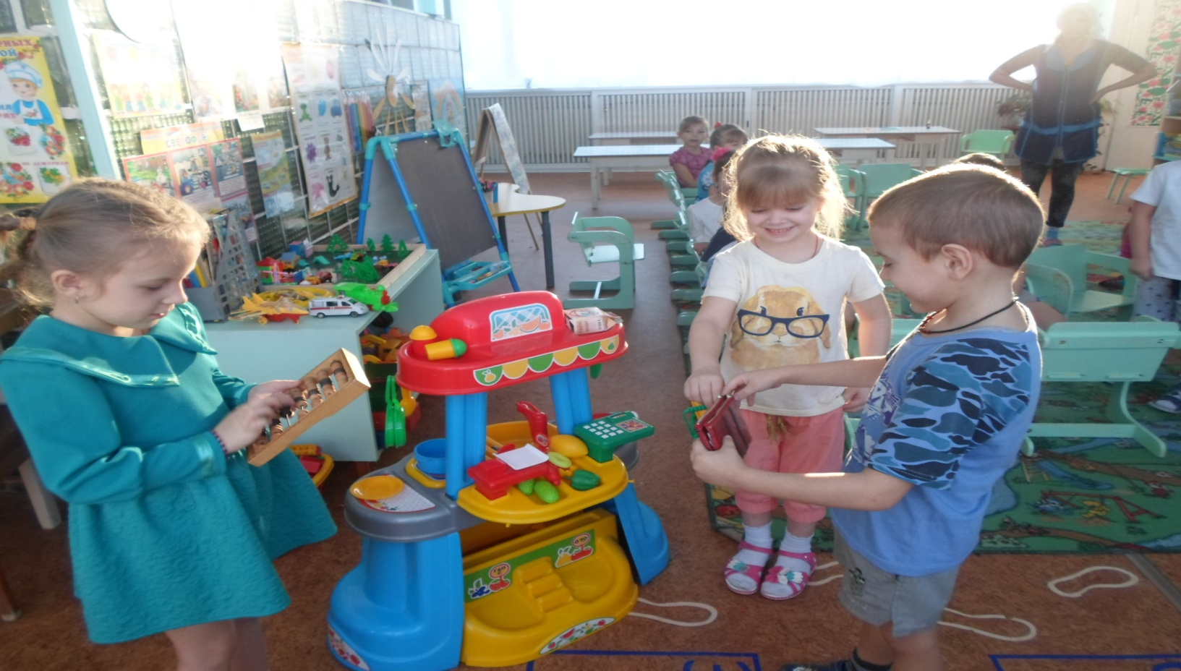
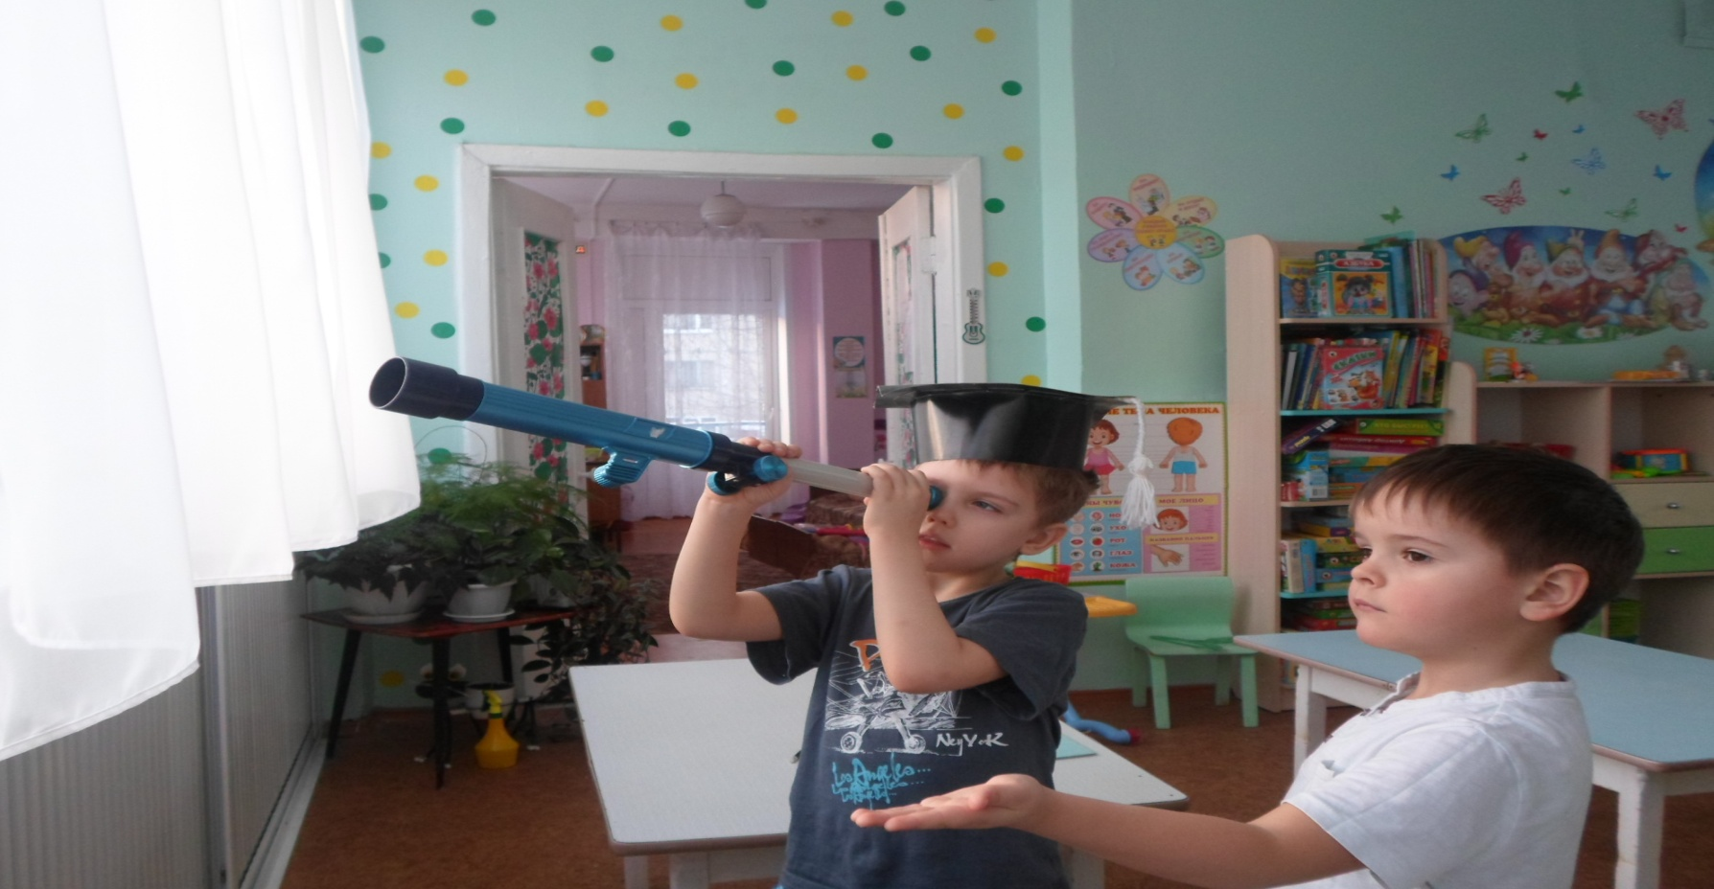

Slide 18
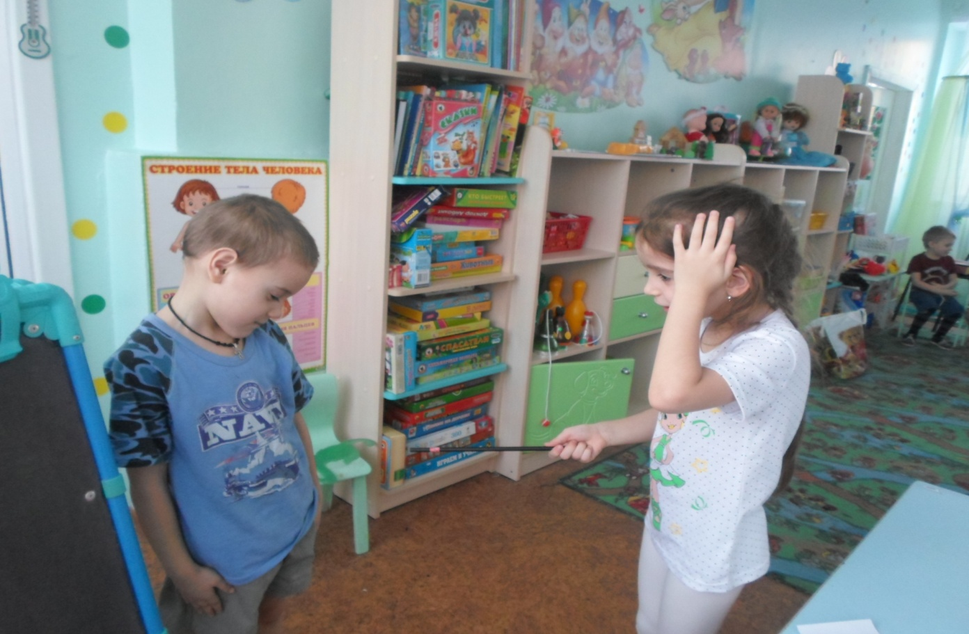
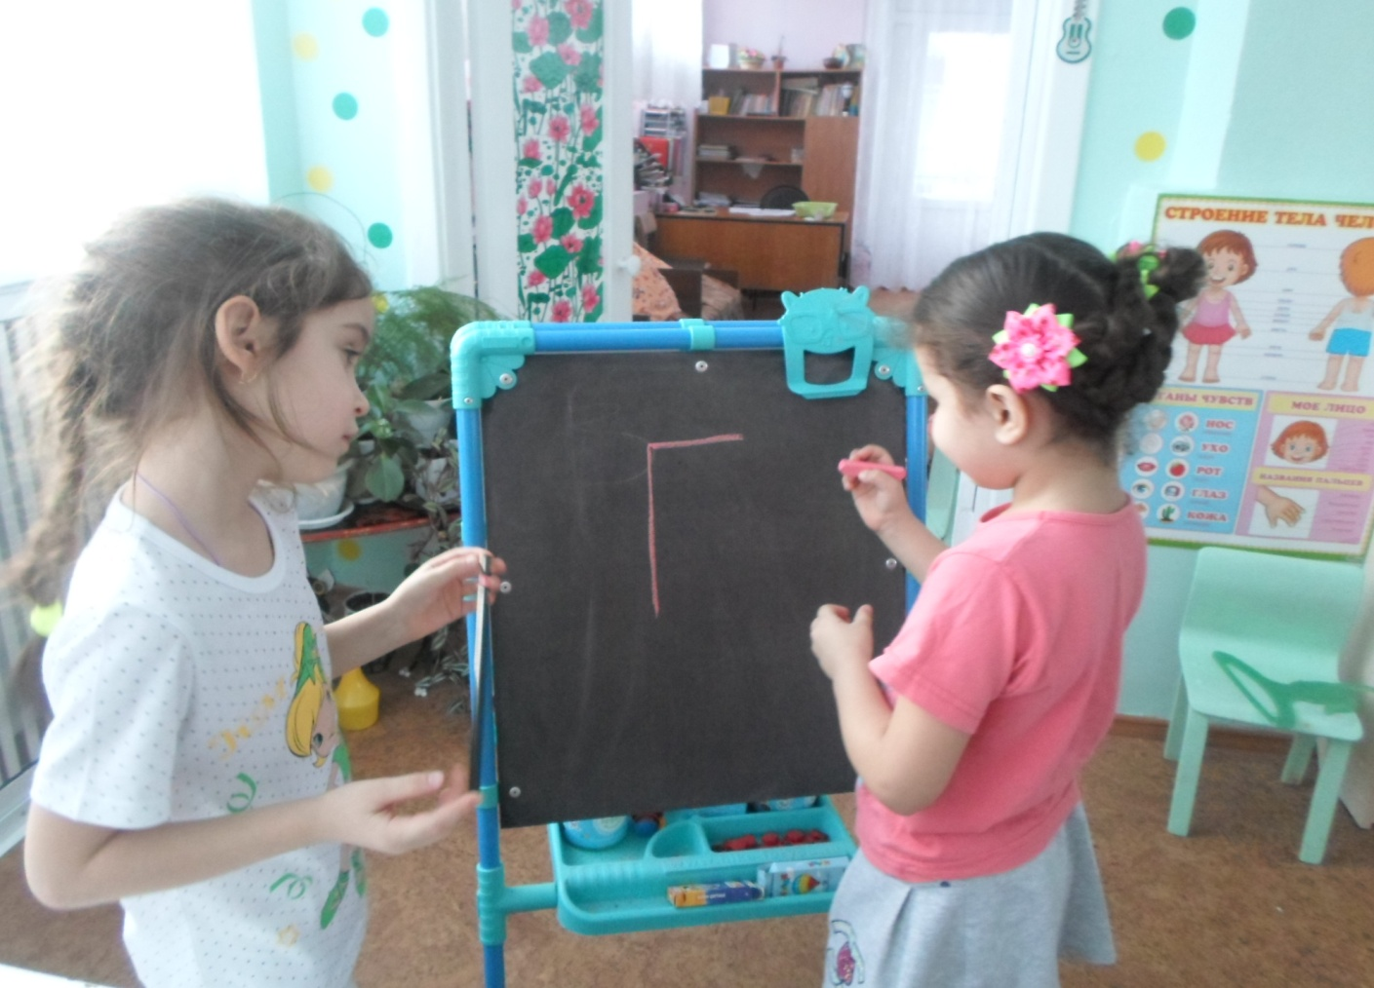
Хорошая игра похожа на хорошую работу, плохая игра похожа на плохую работу….

Slide 19
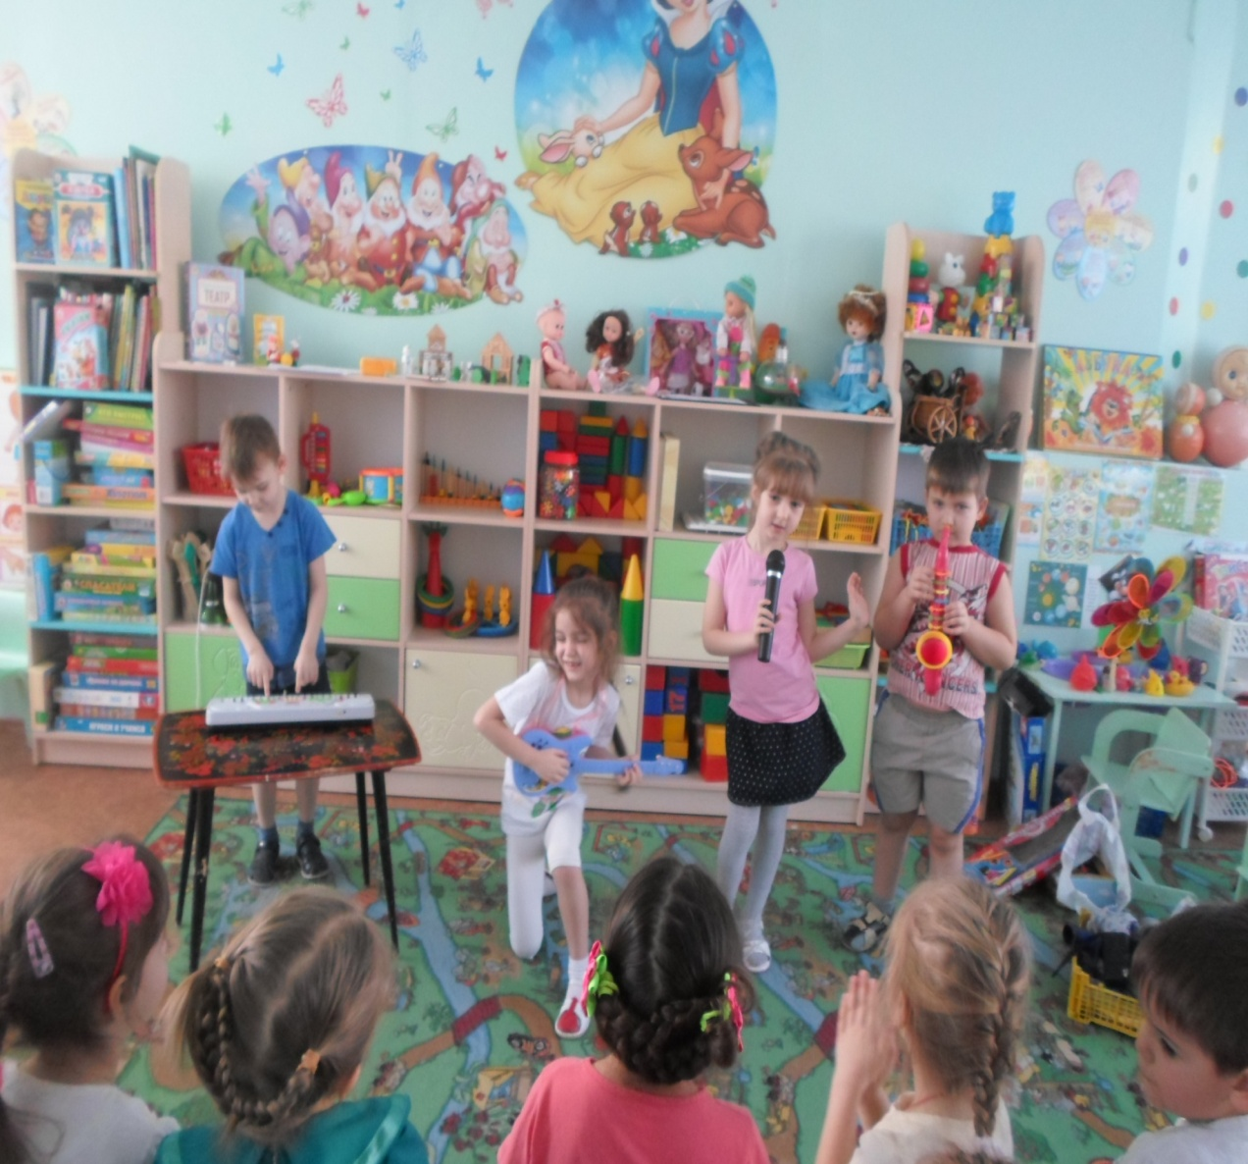
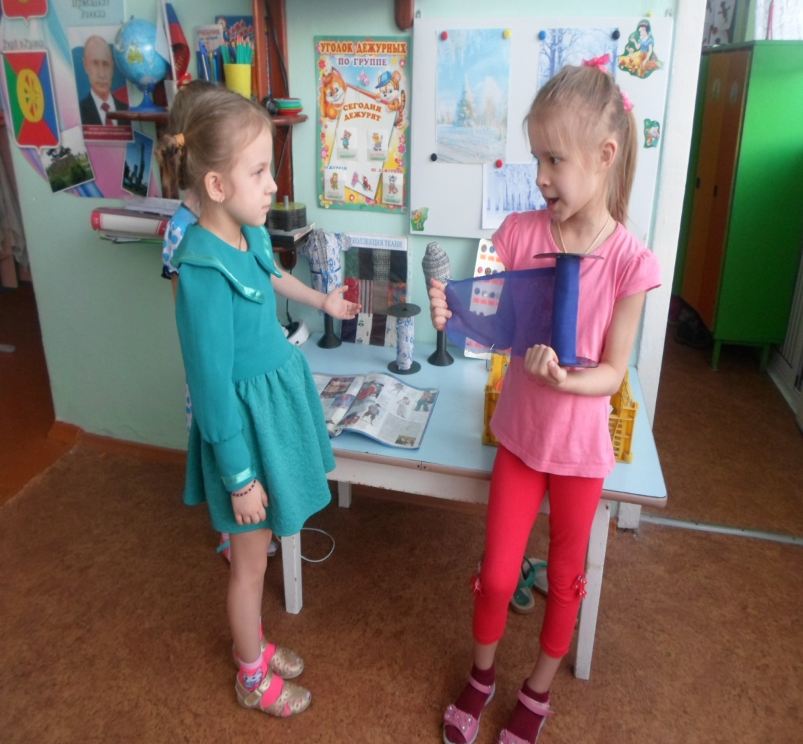
«…..ребенок живет в игре…»(А.С.Макаренко)

Slide 20
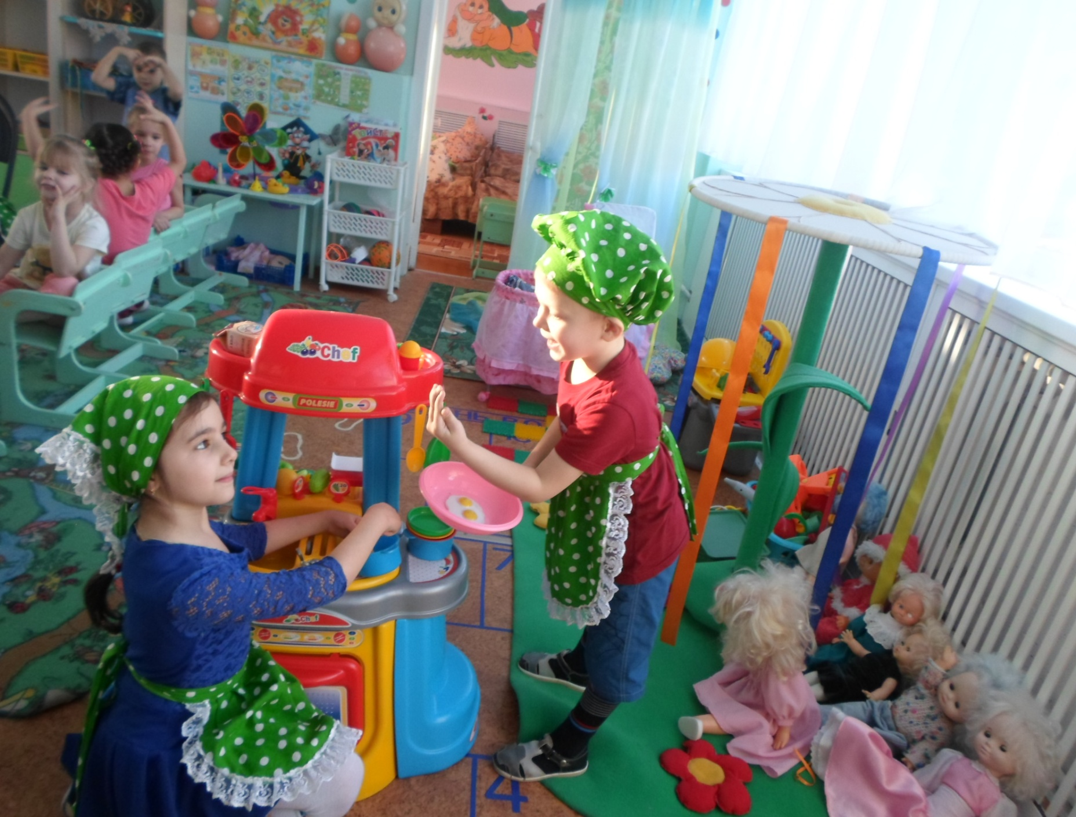
«…дайте же детям играть, пока игра их радует, влечет к себе и вместе с тем приносит громадную пользу!»(е.А.Покровский)

